Slide 1
Dummy Skripsi
Luthfi Nur Ramadhan
2142430
IF – A
Research Method

Slide 2
PERANCANGAN TAMPILAN ANTAR MUKA DALAM APLIKASI WEBSITE SISTEM PENJADWALAN KEGIATAN DAN MANAJEMEN FASILITAS KAMPUS
Point Dummy Skripsi:
Penjelasan Judul (Deskripsi, pokok permasalahan, dan tujuan).
Metode Penelitian, Metode Pengumpulan Data, Metode Perancangan.
Perancangan Aplikasi (sistem terdahulu & sistem yang akan dikembangkan).
Gambaran hasil akhir dari website yang dibangun.
Thanks for slidesgo.com for template powerpoint.

Slide 3
Let’s Start!
-DummySkripsi

Slide 4
Table of contents
1
3
2
4
Penjelasan Singkat
Perancangan Aplikasi
Akan menjelaskan tentang identifikasi masalah, rumusan masalah dan tujuan.
Menjabarkan proses perancangan dengam program apa, dan sistem dari alurnya.
Metode
Proses Perancangan
Metode Penelitian, Metode Pengumpulan Data,
Metode Pengembangan.
Gambaran hasil akhir.

Slide 5
1
Penjelasan Singkat
Identifikasi masalah, Rumusan Masalah, Tujuan dan Manfaat penelitian

Slide 6
Indentifikasi Masalah
Penjelasan
Sebelumnya kampus STMIK “AMIK BANDUNG” sudah mempunyai system di dalam kampusnya untuk mengelola dalam melakukan pembelajaran, dan juga informasi pembayaran.
Lms (Learning Management Sistem)
Siakad (Sistem Informasi Akademik).
Sebenarnya dengan ada kedua system itu sangat bermanfaat untuk kampus namun mengapa tidak mengembangkan Fasilitas berbentuk aplikasi untuk melakukan Penjadwalan kegiatan ?

Slide 7
Rumusan & Tujuan Masalah
Penjelasan
Penjadwalan yang dimaksud bertujuan untuk mahasiswa itu sendiri dalam konteks ‘kegiatan organisasi mahasiswa’. Dari hasil identifikasi kita bisa mengembangkan sebuah system yang dapat memudahkan dalam melakukan kegiatan organisasi.
Kenapa dibuat system tersebut ?
Kegiatan mahasiswa bentrok dan tidak terjadwal dengan baik.
Kurangnya informasi yang diterima oleh warga kampus.
Sulitnya dalam melakukan pengajuan kegiatan.
Tidak adanya dokumentasi lengkap untuk pihak kampus.
Tujuan dari system tersebut untuk meminimalisir masalah yang terjadi dari yang sudah dijelaskan dan mengumpulkan informasi supaya data tidak hilang dan dapat tersimpan.

Slide 8
2
Metode
Metode Penelitian, Metode Pengumpulan Data,
Metode Pengembangan.

Slide 9
Metode penelitian
Kualitatif
Metode penelitian kualitatif memfokuskan pada hipotesis-deduktif dalam manjangkau permasalahan yang diteliti
Permasalahan yang dimaksud adalah dari rumusan masalah yang sempat dibahas.

Slide 10
Metode pengumpulan data
Berikut ini adalah metode pengumpulan data :
Angket
Wawancara
Observasi
Studi Dokumentasi
2023
Oktober

Slide 11
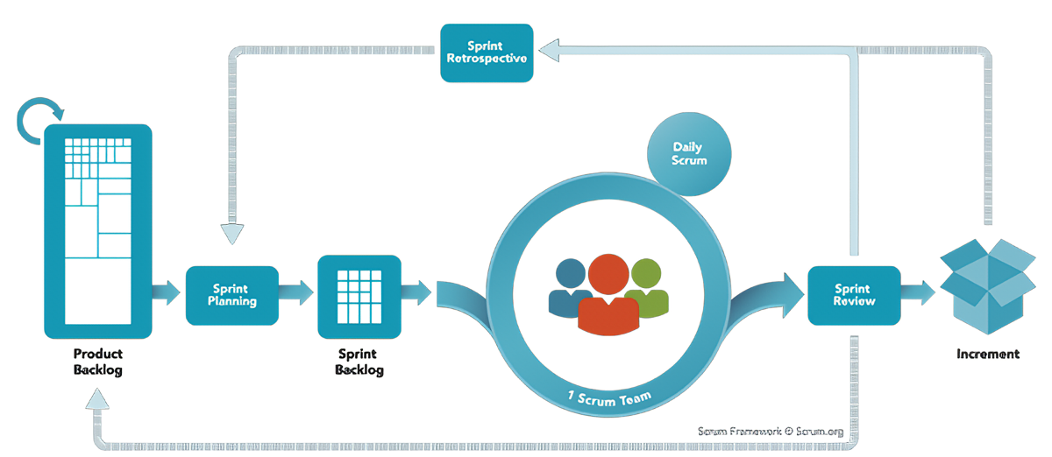
Metode Perancagan Sistem
Scrum Metodologi

Slide 12
Tabel Pengumpulan Data
 | Oktober 2023 | November 2023 | Desember 2023
Observasi | 1 s/d 10 okt | … | …
Backlog Sprint Planning | 10 s/d 25 okt | … | …
Perancangan Sistem | … | 25 okt s/d 30 nov | …
Pengujian | … | … | 1 s/d 15 des

Slide 13
3
Perancangan Sistem
Proses perancangan, sistem yang sedang berjalan, sistem usulan

Slide 14
Pada perancangan sistem interface
1
2
3
HTML
CSS
JS
Markup bahasa web dasar.
Gaya tampilan web (Styling).
Interaksi yang dilakukan oleh user.
4
5
JQuery
TailwindCSS
Libraries JavaScript untuk manipulasi DOM.
Framework CSS dengan kelas utilitas.

Slide 15
Sistem yang sedang berjalan
Rencana Kegiatan
Surat Permohonan
Respon
Penerimaan kegiatan
1
2
3
4
5
6
Dana yang dibutuhkan
Proposal Kegiatan
Kegiatan

Slide 16
Sistem usulan
Proposal & Pengajuan
Penjadwalan
Melakukan proposal dan pengajuan dapat dilakukan secara online
Lakukan penjadwalan dan fasilitas yang digunakan
Respon penerimaan kegiatan
Kegiatan
Menunggu acc kegiatan
Kegiatan acara berlangsung

Slide 17
Keuntungan dari sistem usulan
Kegiatan ormawa
Kegiatan Kampus
Informasi mengenai kegiatan
Informasi mengenai kegiatan
2023
November
2023
Desember

Slide 18
Tujuan Sistem
Tujuan dari system usulan tersebut agar memudahkan informasi Penjadwalan kegiatan
Informasi kegiatan tersimpan di Kalender
Mudahnya melihat Fasilitas yang digunakan selama kegiatan
Akan dituntut untuk menyimpan laporan hasil akhir kegiatan
2023
November

Slide 19
3
Proses Perancangan
Gambaran hasil akhir perancangan sistem

Slide 20
Proses Perancangan Interface
Prototype
Front End
Menggambarkan sampel atau rancangan interface
- Dibuat oleh Team UI / UX
Merancang tampilan dari prototype ke dalam sebuah code program
- Dibuat oleh Team Front End
Designer
Programmer

Slide 21
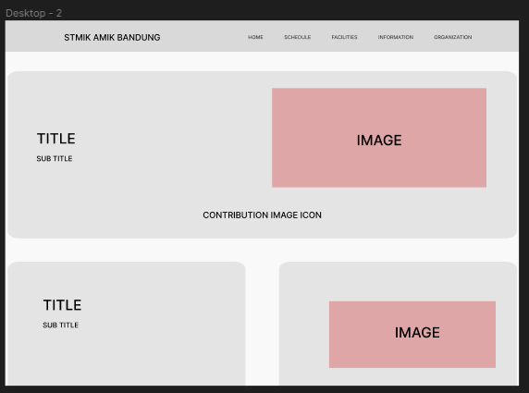
Landing Page Wireframe / Prototype
Berikut ini adalah wireframe pada halaman landing page

Slide 22
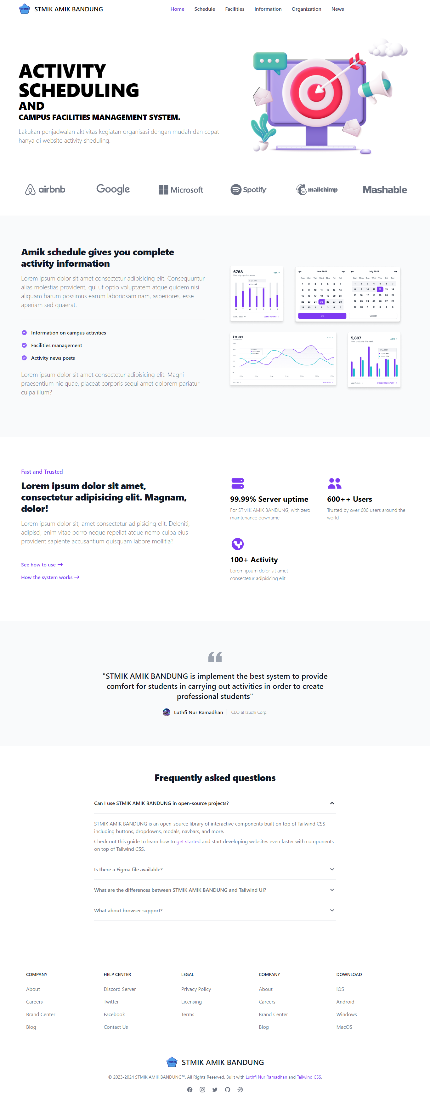
Tampilan Landing Page Website
Berikut adalah tampilan landing page website

Slide 23
Dibuka dalam mode dekstop

Slide 24
“Perancangan sistem sedang dalam proses pengembangan …”
— Luthfi Nur Ramadhan ☹

Slide 25
Thanks
2023
November

Slide 26


